Slide 1
GÜÇLÜ ÇOCUKLAR,
GÜVENLİ YARINLAR
SULUOVA İLÇE MİLLİ EĞİTİM MÜDÜRLÜĞÜ
2018-2019

Slide 2
ÇOCUK NEDİR?
5395 sayılı Çocuk Koruma Kanunu’nun 1. maddesi gereğince çocuk, daha erken yaşta ergin olsa bile 18 yaşını doldurmamış kişidir.
Notes:
Uygulayıcı «sizce çocuk nedir?» diye sorar.

Slide 3
İSTİSMAR NEDİR?
Dünya Sağlık Örgütü istismarı şöyle tanımlar:
"Çocuğun sağlığını, fiziksel ve psikososyal gelişimini olumsuz etkileyen, bir akranı bir yetişkin ya da toplum tarafından bilerek ya da bilmeyerek çocuğa karşı yapılmış tüm kötü davranışlardır.”

Slide 4
İstismar Nedir?
İstismar;
Fiziksel istismar,
Duygusal istismar
Cinsel istismar
Notes:
Uygulayıcı maddeler üzerinden giderek slaytları açıklar.

Slide 5
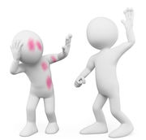
FİZİKSEL İSTİSMAR

Slide 6
FİZİKSEL İSTİSMAR
Bir yetişkinin/akranın otoriteyi sağlama, cezalandırma ya da
öfke boşaltma amacı ile elle ve/veya aletle çocuğun vücudunun herhangi bir yerine iz bırakacak şekilde şiddet uygulayarak çocuğa zarar vermesidir.
Notes:
Uygulayıcı örneklerle açıklar.

Slide 7
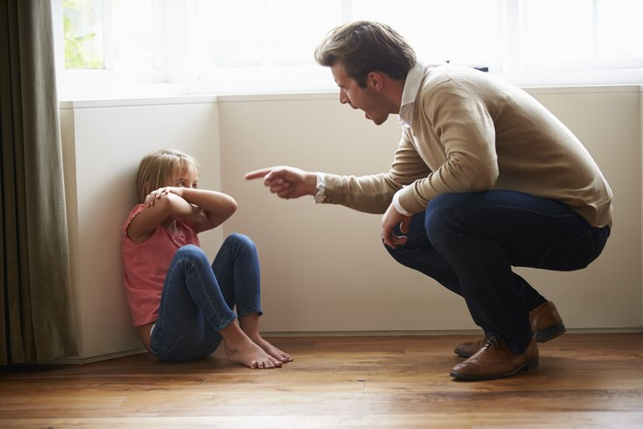
Duygusal İstismar
Çocuk ya da ergenin, duygusal ya da ruhsal sağlığında tehlike yaratacak derecede sözel tehdit, alay ya da küçük düşürücü yorumlara maruz kalmasıdır.
Notes:
uygulayıcı örneklerle açıklar.

Slide 8
Cinsel İstismar
Çocuğun kendisinden
büyük veya akranları tarafından
cinsel haz amacı ile
zorla ya da ikna (Kendi rızası olsa bile) edilerek
cinsel etkileşime maruz bırakılmasıdır.

Slide 9
İhmal ve istismardan korunmak için;
kişisel sınırlarımızı korumalı,
güvenliğimizi tehlikeye atacak riskli durumları fark edebilmeli
güvenli davranışı sergileyebilmeliyiz.

Slide 10
Yasal Süreç
Herhangi istismar durumunda yapılması gereken şey güvenilir bir yetişkine (anne, baba, akraba, öğretmen vb.) ya da doğrudan savcılık ve/veya kolluk kuvvetlerine başvurulmasıdır.

Slide 11
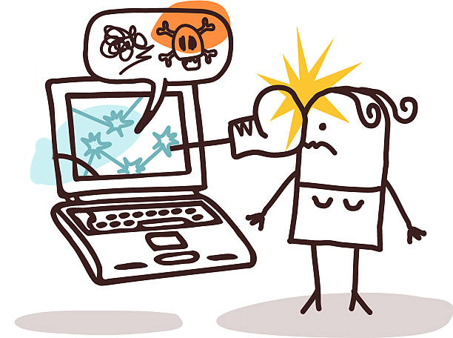
Sanal Dünyada İstismar
Notes:
Uygulayıcı internetin hayatımızı kolaylaştırıcı yönü ile ilgili açıklama yapar ve öğrencilerle konu ile ilgili paylaşımda bulunur. Uygulayıcı şu soruyu öğrencilere yöneltir: İnternet beraberinde getirebileceği riskler neler olabilir? Öğrencilerin paylaşımları alındıktan sonra, bir sonraki slayta geçilir.

Slide 12
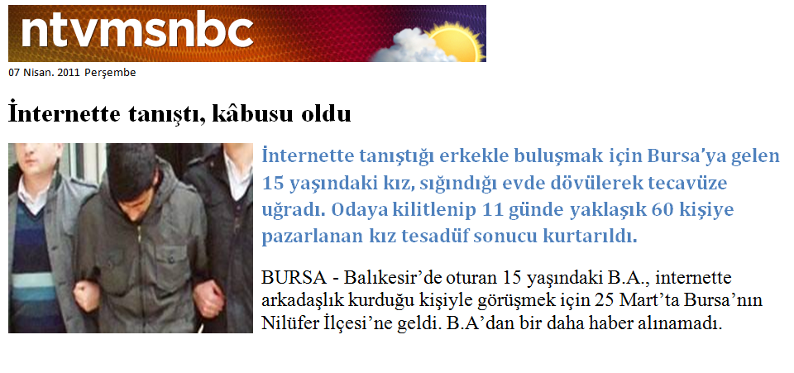
Yaşanılan Mağduriyetler
İnternetin Güvenli Kullanımı
ve Sosyal Ağlar
Notes:
Sosyal paylaşım siteleri (facebook vb.) gizlilik ayarları
Size ait paylaştığınız bilgi ya da fotoğraflar
Kimlerin görüp, kimlerin göremeyeceği ayarlanmalı
Her arkadaşlık teklifine evet denilmemeli
Size arkadaşlık teklif eden gerçekte o kişi olmayabilir
Başkası adına hesap oluşturmak ve kendini onun yerine koymak sizi sıkıntıya sokabilir

Slide 13
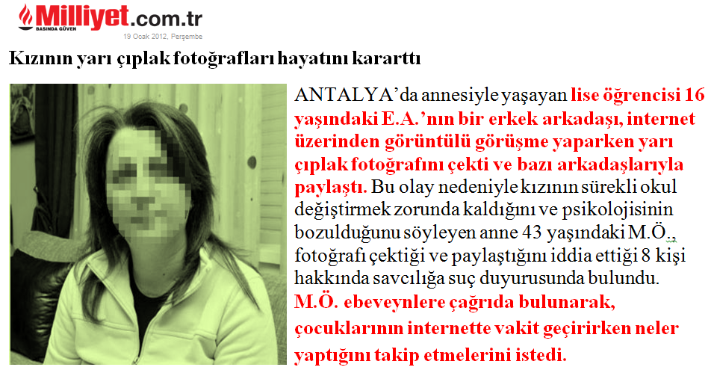
Yaşanılan Mağduriyetler
PAYLAŞTIKLARINIZ HAYATINIZI KARARTMASIN!

Slide 14
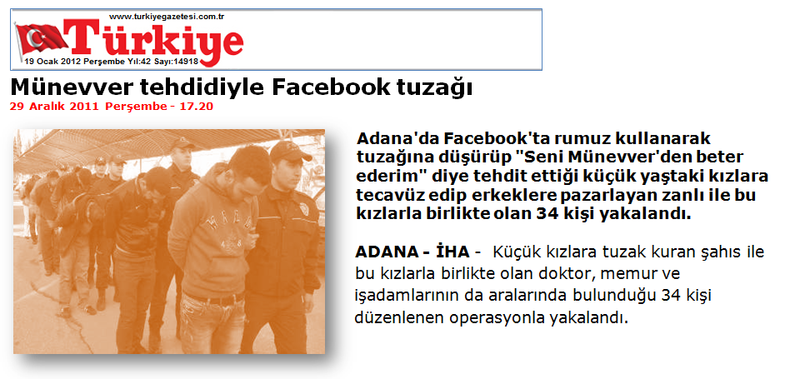
Yaşanılan Mağduriyetler

Slide 15
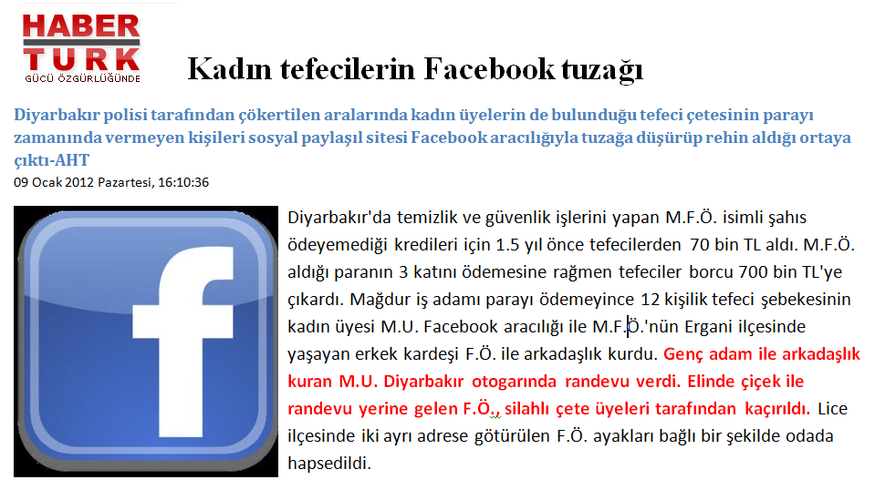
Yaşanılan Mağduriyetler
ORTAM SANAL OLSA DA
İŞLENEN SUÇ GERÇEKTİR

Slide 16
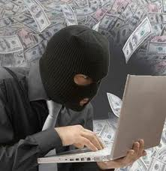
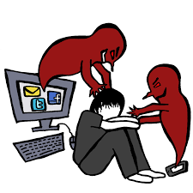
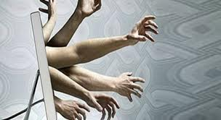
İNTERNET
ORTAMINDA
RİSKLER
Yanlış ve/veya Zararlı Bilgiye Erişim
Siber zorbalık
Zararlı yazılımlar ve Sanal dolandırıcılık
Kişisel bilgilerin paylaşımı
Pornografi/Çocuk İstismarı/Fuhuş
Oyun ve İnternet bağımlılığı
Yabancılarla çevrimiçi ve çevrimdışı iletişim
Şiddet / Nefret / Irkçılık

Slide 17
Sanal Dünyadaki Riskler Karşısında Güvende Kalma
Bir anti-virüs firması tarafından yapılan bir araştırmada; gençlerin
%69’unun sosyal paylaşım sitelerinde anlık durumlarını paylaşırken lokasyon bilgilerini de paylaştıkları,
%28’inin gerçek hayatta tanımadığı kişilerle sohbet ettikleri,
Yaşları 13 ile 17 arasında olan bu gençlerin mobil internet kullanımının son 1 sene içerisinde %256 oranında artış olduğu rapor edilmiştir.

Slide 18
Ayrıca bir genç aylık ortalama 3417 SMS veya mobil internet tabanlı uygulamalardan mesaj göndermektedir.
Türkiye’deki çocukların %46’sı sosyal ağlarda kişisel bilgilerini korumaya yönelik kuralları bilmemekte ve bunun sonucu olarak gönderilerini, profil fotoğraflarını ve doğum tarihlerini herkesle paylaşmaktadırlar.

Slide 19
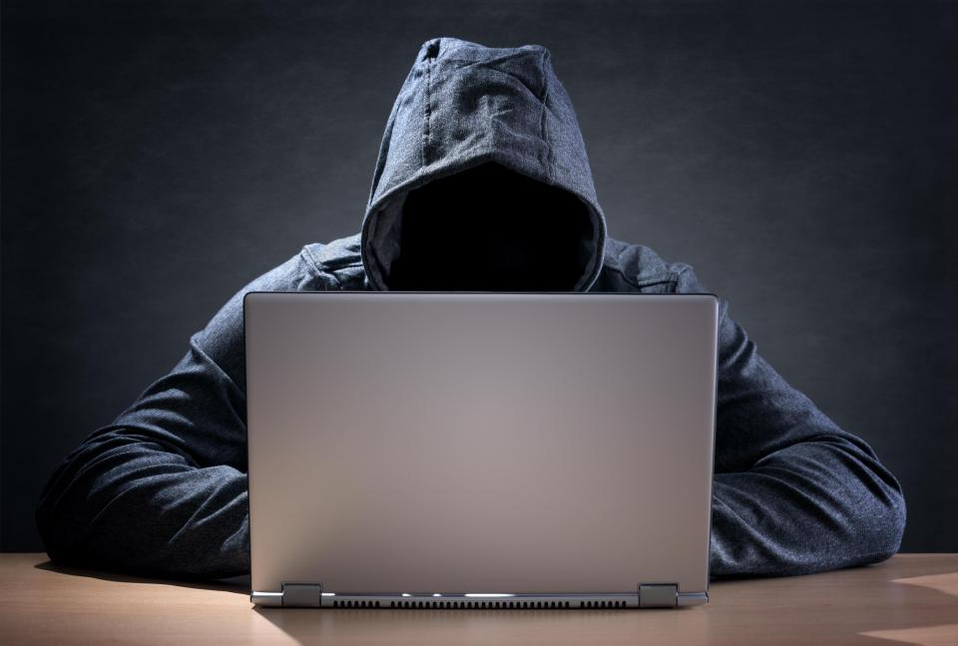
Siber Zorbalık Nedir?
Elektronik ortamda yapılan zorbalığa “sanal zorbalık” veya “siber zorbalık” denir. Siber zorbalık, yasalarda cezası olan bir suçtur.

Slide 20
Siber Zorbalık Nedir?
Siber zorbalık, kişinin izni olmadan özel bilgi, fotoğraf ve videolarının yayınlanması, elektronik ortamdaki bilgilerin kopyalanması, internet ve cep telefonu ile hakaret ve tehdit mesajları gönderilmesi gibi çeşitli saldırıları içermektedir.

Slide 21
En yaygın şekilde yazılı telefon mesajı, resim, fotoğraf veya video görüntüleri, telefon aramaları, elektronik postalar, sohbet odaları, anında mesajlaşma ve web sitelerinin kullanılması aracılığıyla gerçekleşiyor.
Siber Zorbalık Nedir?

Slide 22
Siber Zorbalık Nedir?
Dedikodu: Kamuoyunda spekülasyon oluşturma. Çevrimiçi ortamlarda hakkınızda kasıtlı ve alenen dedikodu yapılması.
Dışlama: Bir grup arkadaştan bir kişiyi ayırma. Özellikle okulda başlayan ve siber ortamda devam eden dışlanma.
Taciz: Sürekli ve kasıtlı olarak yapılan zarar verici ve rahatsız edici davranışlar.
Takip: Her an izlenildiğini hissetme. İnternette başlayıp, gerçek hayata yansıyan takip ediliyormuş hissi.

Slide 23
Siber Zorbalık Nedir?
Trollemek: Kasten ve maksatlı olarak yapılan provokasyon (kışkırtma) ve örtülü hakaret, sabote.
Yorumlar: Yazı, fotoğraf, video yoluyla yapılan hakaret ve küfür içeren negatif iletiler. Saygısızlık: İletişimde haddi aşmak ve bunu devam ettirmek.
Sahte Hesap: Kurban adına sahte hesaplar oluşturarak ve bu oluşturulan sahte hesaplar yoluyla tehdit ve zorbalığı sürdürmek.
Kandırma: Başkalarının çeşitli, gizli bilgilerini yayınlayarak ve bunları çarpıtarak insanları aldatmak, dolandırmak.
Manipüle: Kurbanın kendisi gibi davranmak.

Slide 24
SANAL ALEMDE NASIL GÜVENDE KALIRIZ?

Slide 25
SANAL ALEMDE NASIL GÜVENDE KALIRIZ?
Her şeyden önce iletişimde saygılı olun. Gerçek hayatta saygıyı ne kadar önemsiyorsanız, o kadar saygılı olun.
Dilimizi doğru ve güzel kullanın.

Slide 26
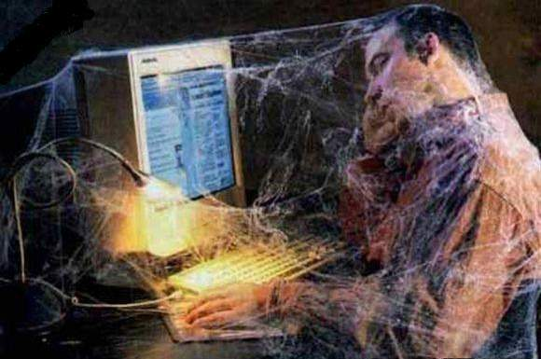
Güvenlik İçin Alınabilecek Önlemler
İnternet kullanımı konusunda kurallarınız ve zaman sınırlamanız olmalı.
Teknik olarak önlemlerinizi almalısınız.
-Profilindeki gizlilik ayarlarını yapılması,
-İsim, adres, telefon, okul ve özel fotoğraflarını paylaşılmaması,
-Paylaşımlarda lokasyon bilgisinin verilmemesi,
-Tanınmayan kişilerin arkadaş listesine eklenmemesi,
-Tahmin edilmesi zor kullanıcı şifreleri edinilmesi,
-Güvenlik yazılımlarının güncel tutulması.

Slide 27
Güvenlik İçin Alınabilecek Önlemler
İnternet kafe gibi çok kişinin kullandığı bilgisayarlarda, tarayıcının şifrenizi kaydetmesine izin vermeyin. Bunun için web tarayıcılarında gizlilik ayarlarınızı yapın.
Zararlı internet içeriklerinden korunmak için, internet servis sağlayıcınızdan güvenli internet hizmetini talep edin
Güvenli İnternet Hizmeti ücretsizdir, sizi ve bilgisayarınızı birçok zararlı içerikten korur.
Paylaştığınız bilgi ya da fotoğrafları kimlerin görüp, kimlerin göremeyeceği ayarlanmalı.
Başkası adına hesap oluşturmak ve kendini onun yerine koymak sizi sıkıntıya sokabilir.

Slide 28
Güvenlik İçin Alınabilecek Önlemler
Sosyal paylaşım sitelerinde tanımadığınız kişileri arkadaşlık listenize almayın.
Online paylaşılan hiçbir şey asla özel kalmaz. Sanal ortamda paylaştığınız bir görseli geri alma şansınız olmadığını unutmayın.
Sanal zorbalık içeren yazıları, e-postaların resim ve videoları kanıt olabileceği için saklayın.
Şantaj veya tehditle karşı karşıya kaldıysanız asla isteneni yaparak tuzağa düşmeyin. İletişimi kesin ve asla cevap vermeyin.

Slide 29
Güvenlik İçin Alınabilecek Önlemler
Karşıdakine doğrudan “hayır” deyin ve kararlı olun. Israrlar karşısında tereddüte düşmeyin.
Yaşadığınız herhangi bir rahatsız edici olaydan sonra e-mail adresi ve kullanıcı adını değiştirin.
Güvenliğinizi tehdit eden bir durum karşısında istismara uğruyor olabileceğiniz için hemen ailenizle durumu paylaşın. Ailenizin sizi anlamayacağını düşünüyorsanız güvendiğiniz bir yakınınızdan yardım isteyin. Kendiniz hatalı olduğunuzu düşünüyorsanız bile bunu yapın.

Slide 30
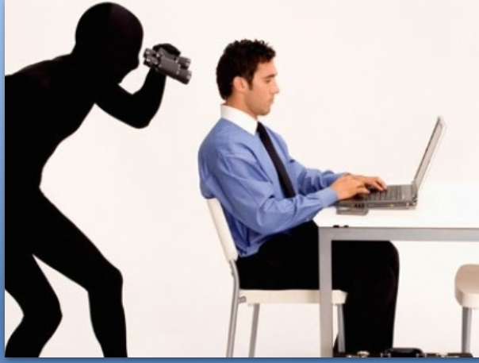
Sanal ortamda paylaşılan her şey başkalarının erişimine ve paylaşımına açıktır. Aile, okul, arkadaş çevresi, gelecekte öğrenci için işveren pozisyonunda olacaklar, güvenlik güçleri de buna dahildir.

Slide 31
İnternet ortamında sizi rahatsız eden şeylerle (kişilerin küfürlü ve argo konuşmaları, hakaretler, uygunsuz teklifler ya da zararlı sitelerle) karşılaşıldığında şikayette bulunabileceğiniz adres; ihbarweb'dir.
www.ihbarweb.org.tr
0312 5828282

Slide 32
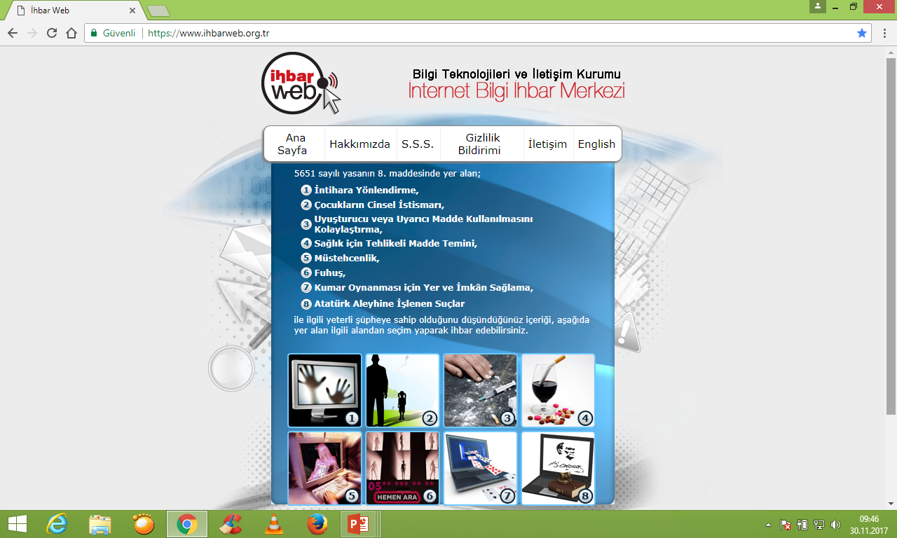

Slide 33
Şikayet Hakkınızı Kullanın
Karşılaştığınız olumsuzlukları ilk olarak
Sizi rahatsız eden sitelerle mi karşılaştınız
İnternet üzerinden istismar veya tehdit mi edildiniz
Facebook veya başka bir sosyal ağda bir problem mi yaşadınız?
Ailenizle veya öğretmeninizle paylaşın
www.ihbarweb.org.tr
Savcılık - Emniyet
http://internet.btk.gov.tr/sitesorgu/site_iletisim.php
Notes:
Uygulayıcı: ‘Böyle kişileri cezalandırmanın en etkin yolu iletişimi kesmek ve şikayet etmektir.’ cümlesini vurgulayarak sunumu sonlandırır.

Slide 34
TEŞEKKÜRLER

